Slide 1
任务
采用中断实现：
单片机的P1.2连接1个led，编程使led亮5s，灭5s，
循环往复，若按键按下则令led闪烁10次。

Slide 2
#include <reg51.h>
sbit LED=P1^2;
void main( ) //主程序
{
EA = 1 ；//CPU开中断
ET0 = 1 ；//允许外中断0产生中断
IT0 = 1 ；//外中断0为跳沿触发方式
while(1) //令led按规则亮灭，同时等待中断
{ LED=0; DELAY(30S); LED=1; DELAY(30S);}
}
void ex0_isr( ) interrupt 0 //中断服务程序
{ int i；
for（i=0；i<11；i++）{LED = ～ LED; DELAY(1S);}
//发生一次外部中断0的调用，P1.2引脚翻转一次
}

Slide 3
练习4.1 外部中断0电平触发
通过中断接口P3.2连接的独立按键测试，按一次P1口的LED灯
反向。
练习4.3 外部中断0边沿触发
通过中断接口P3.2连接的独立按键测试，按一次P1口的LED灯
反向。
对比电平触发和边沿触发的异同：按键按一次的现象以及按键
一直按下的现象。

Slide 4
练习4.5 电平方式
通过中断接口P3.2连接独立按键，统计按键按下的次数并显示出来。（可显示到lcd、数码管、led）
练习4.6 边沿方式
通过中断接口P3.3连接独立按键，统计按键按下的次数并显示出来。（可显示到lcd、数码管、led）
对比电平触发和边沿触发两种方式的实验现象：
电平方式：led为全亮，按键按一次，led变为“”，计算中断次数。
边沿方式：led为全亮，按键按一次，led变为“亮亮亮亮 亮亮亮灭”，再按一次， led变为“亮亮亮亮 亮亮灭亮”，即按一次产生一次中断。

Slide 5
练习4.2 外部中断1电平触发-按键去抖
通过中断接口P3.3连接的独立按键测试，按一次P1.2口的LED
灯反向，启用按键去抖。
练习4.4 外部中断1边沿触发-按键去抖
通过中断接口P3.3连接的独立按键测试，按一次P1.2口的LED
灯反向，启用按键去抖。
对比电平触发和边沿触发的异同：按键按一次的现象以及按键
一直按下的现象。

Slide 6
练习4.7 外部中断1边沿触发-按键去抖
通过中断接口P3.2连接独立按键，设置变量i的初始值为0，每
中断一次，变量i加1，并将变量值显示到led。启用按键去抖。
练习4.8 外部中断1电平触发-按键去抖
通过中断接口P3.2连接独立按键，设置变量i的初始值为0，每
中断一次，变量i加1，并将变量值显示到led。启用按键去抖。

Slide 7
下面几个例子为选做。

Slide 8
温度检测-中断
通过按键可设定温度，eg 26℃ 27 ℃ 。 按键可设置为2个，
1个加键，1个减键。 初始化设定温度为26℃。采用中断方式。
分析：原本要要实现的功能是按下温度设定按键后，lcd上显示设定的温度，由于lcd部分还未涉及，因此该模块的功能暂时设定为按下温度加减按键后，用8个led灯显示设定的温度值，代替lcd的指示。
硬件连接：
程序：见4.9-温度按键检测-中断

Slide 9
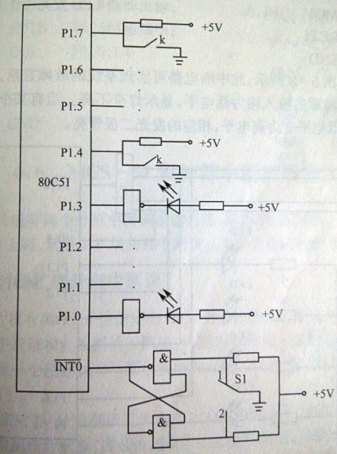
例1、如图所示，将P1口的P1.4～P1.7作为输入位，P1.0～P1.3作为输出位。要求利用8051将开关所设的数据读入单片机内，并以此通过P1.0～P1.3输出，驱动发光二极管，以检查P1.4～P1.7输入的电平情况（若输入为高电平则相应的LED亮）。现要求采用边沿触发方式，每中断一次，完成一次读/写操作。

Slide 10
#include <reg51.h>
sbit P1_0 = P1^0;
sbit P1_1 = P1^1;
sbit P1_2 = P1^2;
sbit P1_3 = P1^3;
sbit P1_4 = P1^4;
sbit P1_5 = P1^5;
sbit P1_6 = P1^6;
sbit P1_7 = P1^7;
void main( )
{
P1 = 0xf0; //P1.4～P1.7为输入，P1口其他引脚输出
EX0 = 1; //允许外部中断
IT0 = 1; //选择边沿触发
EA = 1; //CPU开中断
while(1);//等待中断
}

Slide 11
void int0_isr( ) interrupt 0 //外部中断0的中断服务程序
{ //P1口的高四位从低四位输出驱动LED发光
if( P1_7==0 ) P1_3 = 1;
if( P1_6==0 ) P1_2 = 1;
if( P1_5==0 ) P1_1 = 1;
if( P1_4 ==0) P1_0 = 1;
}
中断服务程序也可写为：
void int0_int(void) interrupt 0 //外部中断0的中断服务程序
{
unsigned char data d;
P1 = 0xf0; //设P1.4～P1.7为输入
d = P1; //取开关数
P1 =~（d＞＞4）; //P1的高四位从低四位输出驱动LED发光
}

Slide 12
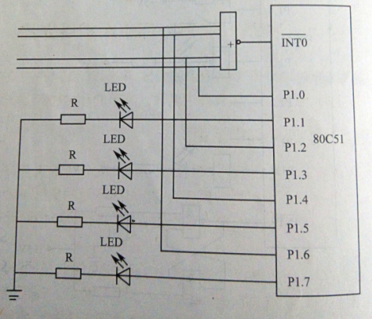
例2、如图所示，此中断电路可实现系统的故障显示。当系统的各部分正常工作时，4个故障源的输入均为低电平，显示灯全不亮。当有某个部分出现故障时，则相应的输入线由低电平变为高电平，相应的发光二极管亮。

Slide 13
#include <reg51.h>
sbit P1_0 = P1^0;
sbit P1_1 = P1^1;
sbit P1_2 = P1^2;
sbit P1_3 = P1^3;
sbit P1_4 = P1^4;
sbit P1_5 = P1^5;
sbit P1_6 = P1^6;
sbit P1_7 = P1^7;
void main( )
{
P1 = 0x55; //P1.0,P1.2,P1.4,P1.6为输入，P1口其他引脚输出
EX0 = 1; //允许外部中断0中断
IT0 = 1; //选择边沿触发方式
EA = 1; //CPU开中断
while(1); //等待中断
}

Slide 14
void int0_server( ) interrupt 0
{
if( P1_0 ) P1_1 = 1;
if( P1_2 ) P1_3 = 1;
if( P1_4 ) P1_5 = 1;
if( P1_6 ) P1_7 = 1;
}
中断服务程序也可写为：
void int0_server( ) interrupt 0
{
unsigned char data d;
P1 = 0x55;
d = P1;
P1 = 0x55 | ( d << 1 ) ;
}

Slide 15

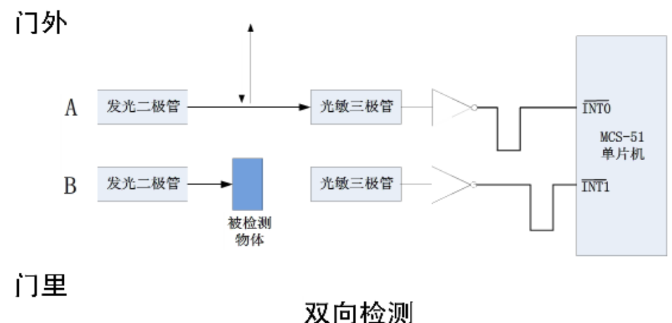
例3 招财猫迎宾器
进店时，“您好欢迎光临”
离店时，“谢谢惠顾”

Slide 16
例3 招财猫迎宾器-方法1
分析：
用两个按键分别连接到/int0和/int1，用以模拟人进出门时的光电管产生的信号；
用两个led的闪烁分别模拟语音模块的“欢迎”、“再见”。
进门：/int0引脚先产生一个中断信号，/int1引脚后产生一个中断信号。
出门：/int1引脚先产生一个中断信号，/int0引脚后产生一个中断信号。
思路：
设置标志位，在两个中断函数判断标志位再触发语音模块。
初始flag=0；
/int0中断函数：if（flag==0）{yuyin（欢迎）}；flag=0；
/int1中断函数：if（flag==1）{yuyin（再见）}；flag=1；
缺点：只能实现一人进后一人出；不能实现多人进后人再出。

Slide 17
例3 招财猫迎宾器-方法2
分析：
用两个按键分别连接到/int0和/int1，用以模拟人进出门时的光电管产生的信号；
用两个led的闪烁分别模拟语音模块的“欢迎”、“再见”。
进门：/int0引脚先产生一个中断信号，/int1引脚后产生一个中断信号。
出门：/int1引脚先产生一个中断信号，/int0引脚后产生一个中断信号。
思路：
/INT0中断函数播报“欢迎”，延时（时间>人走到门内触发/int1的时间）
/INT1中断函数播报“再见”，延时（时间>人走到门外触发/int0的时间）
优点：可以实现人的任意出入。
缺点：中断函数里加较长的延时函数。

Slide 18
多外部中断源系统设计
两个外部中断请求源往往不够用。
1、定时器/计数器作为外部中断源的使用方法
利用T0或T1的外部事件输入引脚T0、T1，可作为边沿触发的外部中断源。
这时应设置定时器/计数器为计数器方式，而计数常数为满刻度值。外部输入的脉冲在负跳变时有效，计数器加1后即溢出，向CPU申请中断。
因此可以把外部中断源设置成边沿触发输入信号，接至定时器的T0(P3.4)或T1(P3.5)引脚上，该定时器的溢出中断标志及中断服务程序作为扩充外部中断源的标志和中断服务程序。

Slide 19
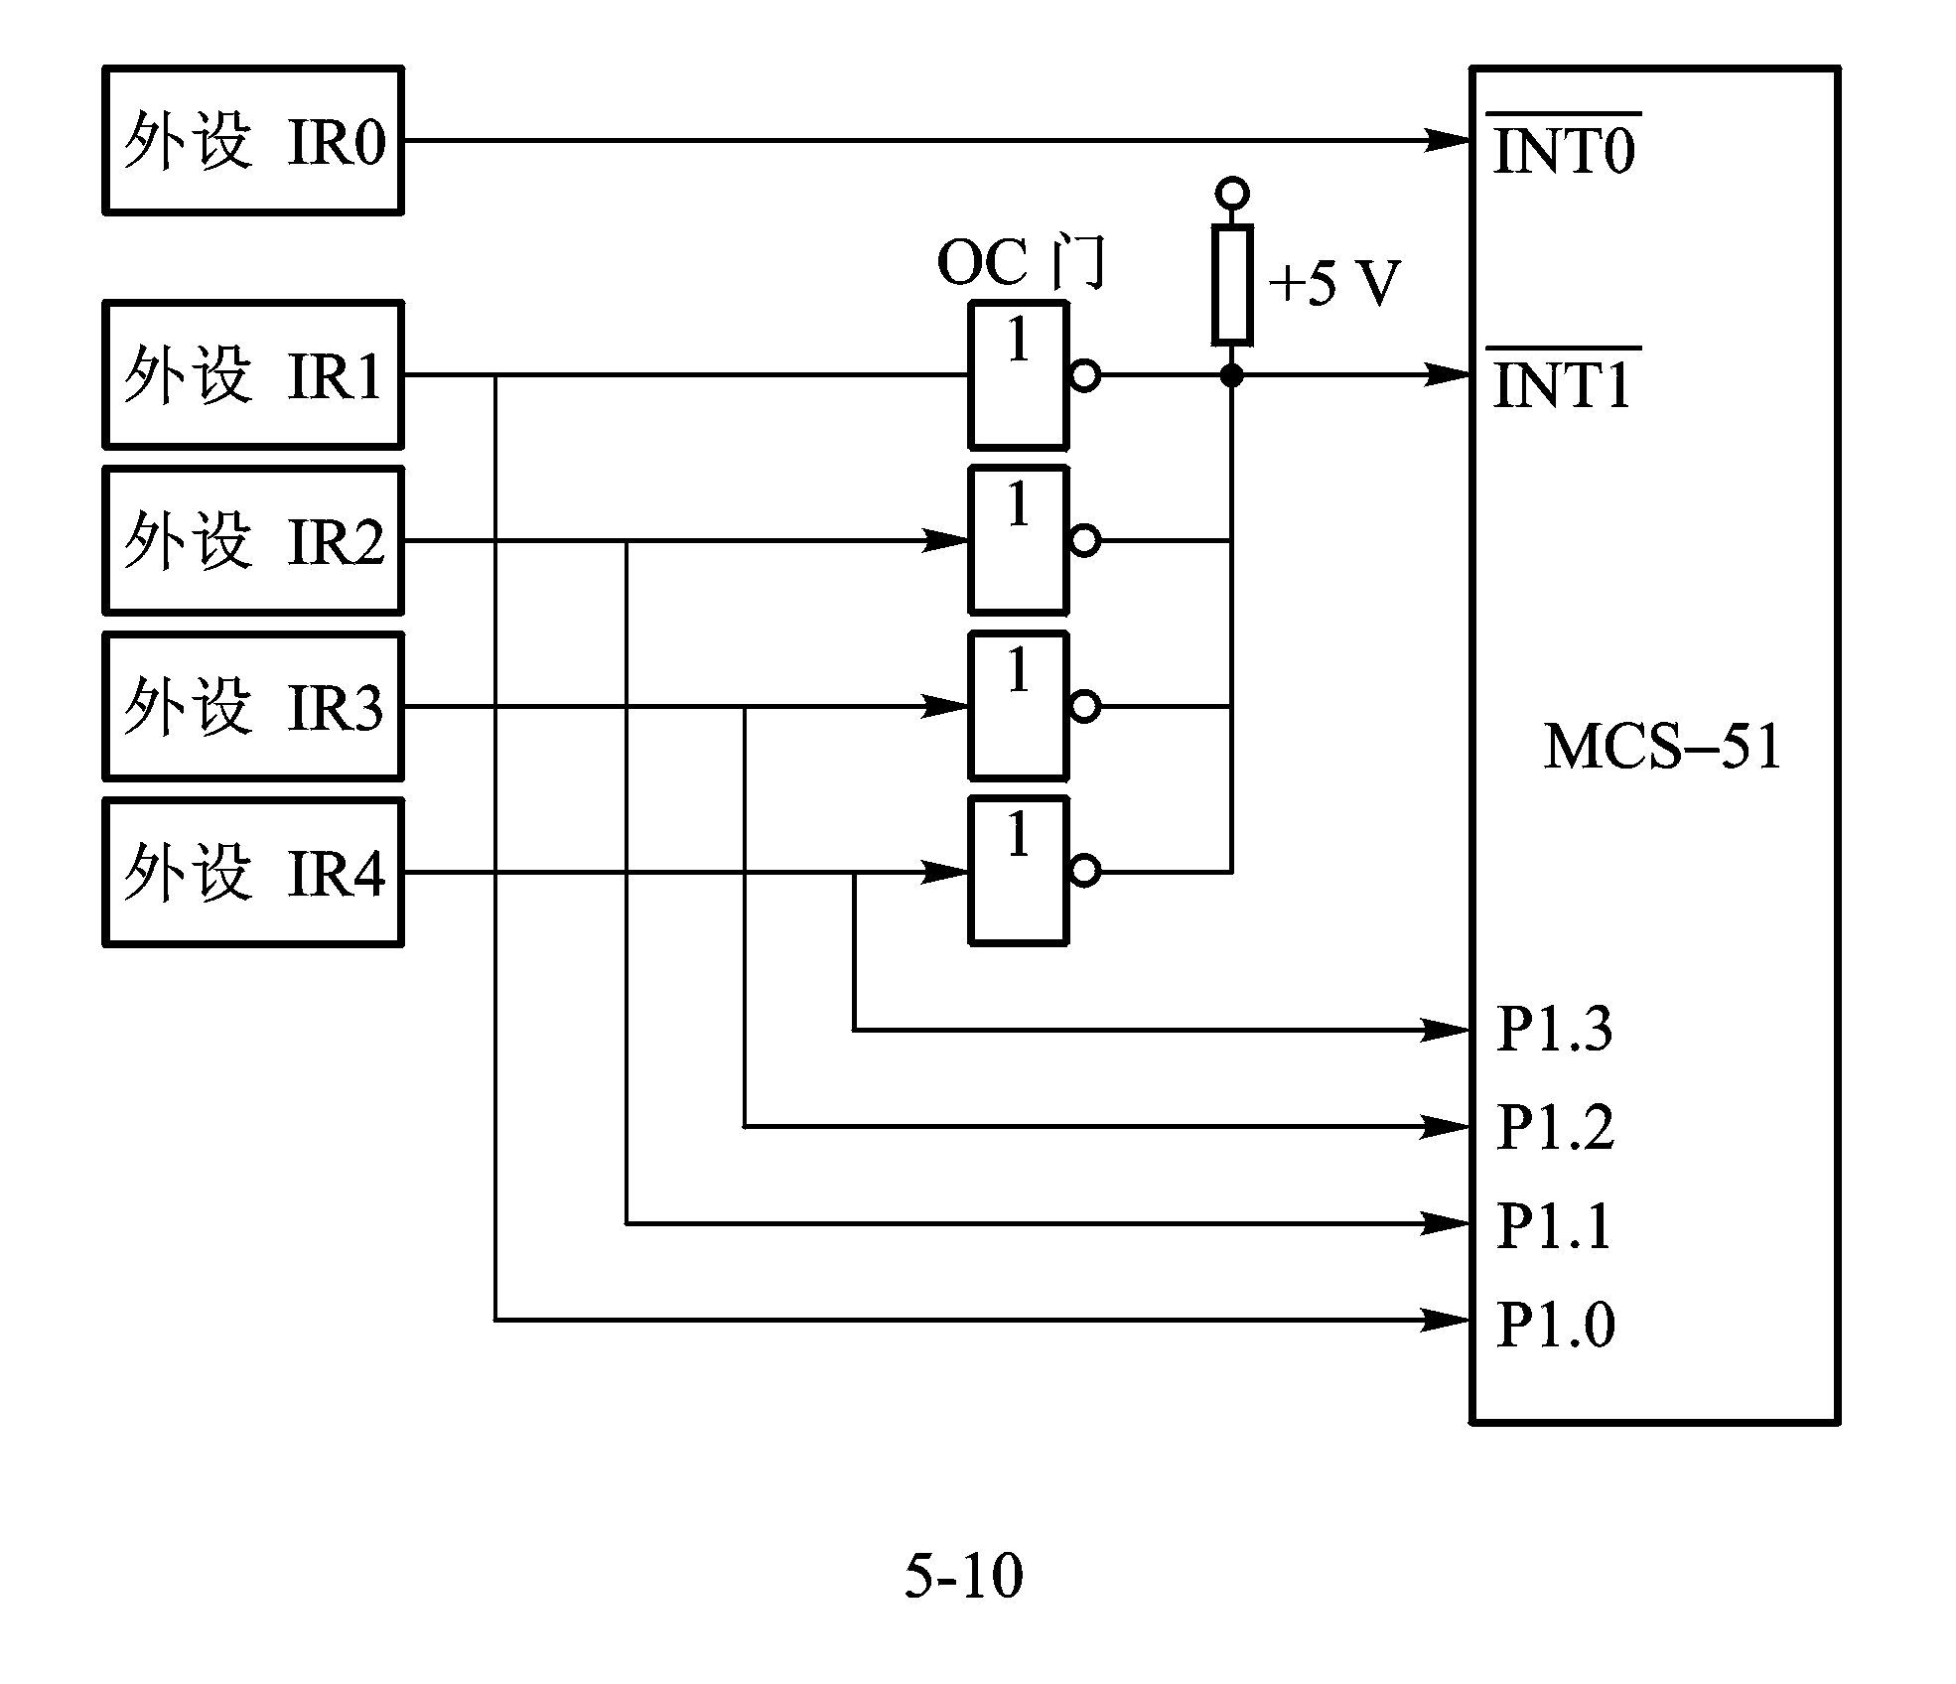
2、中断和查询结合的方法
利用MCS-51的两根外部中断输入线，每一个中断输入线可以通过线或的关系联系多个外部中断源，同时利用输入端口线作为各中断源的识别线。
4个扩展外部中断源中有一个或几个出现高电平，反相器输出为0，引起INT0低电平触发中断，所以这些中断源都是电平触发方式。
如图，最高级别中断请求源IR0接INT0*输入端，其余的外部中断请求源IR1～IR4用“线或”的办法连到MCS-51的另一个外中断源输入端，同时还连到P1口。

Slide 20
1\ 中断系统结构图
5个中断源
/int0 IT0 EX0 EA PX0
/int1 IT1 EX1 EA PX1
自然优先级
高级 低级
2、中断程序编写
中断初始化 while（1）{ 操作 }
中断函数（中断服务处理程序）
void 函数名（void）interrupt 中断号 { 去抖；操作 }

